Slide 1
第10章 输入输出(I/O)系统

Slide 2
10.1：输入输出系统概述

Slide 3
输入输出系统概述
输入输出系统包括
外部设备(输入输出设备和辅助存储器)
及其与主机(CPU和存储器)之间的控制部件
控制部件称为设备控制器（设备适配器或接口）
诸如磁盘控制器、打印机控制器等
作用是控制并实现主机与外部设备之间的数据传送。
本章主要介绍设备控制器的工作原理及其与主机之间传送数据的协议，即系统总线。

Slide 4
输入输出设备的编址
设备号或设备代码
为了CPU便于对I/O设备进行寻址和选择，必须给众多的I/O设备进行编址，也就是给每一台设备规定一些地址码
因CPU对I/O设备下达命令方式，有两种寻址方法
专设I/O指令，例如，指令IN完成输入，指令OUT完成输出操作。指令的地址码字段指出输入输出设备的设备代码。
利用访存(取数/存数)指令完成I/O功能，使用这种方法时，从主存的地址空间中分出一部分地址码作为I/O的设备代码，当访问到这些地址时，表示被访的不是主存储器，而是I/O设备寄存器。

Slide 5
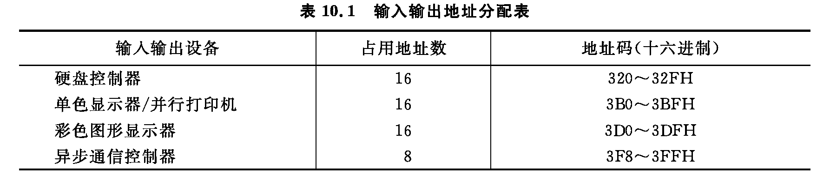
输入输出设备的编址
IBM PC等系列机设置有专门的I/O指令，设备的编址可达512个
每一台设备占用了若干个地址码，分别表示相应的设备控制器中的寄存器地址。

Slide 6
设备控制器的基本功能
(1) 实现主机和外围设备之间的数据传送控制。包括同步控制、设备选择和中断控制等。DMA设备还具有直接访问存储器功能，并给出存储器地址。
(2) 实现数据缓冲，以达到主机同外围设备之间的速度匹配。在接口电路中，一般设置一个或几个数据缓冲寄存器。在传送过程中，先将数据送入数据缓冲寄存器，然后再送到目的设备(输出)或主机(输入)。
(3) 接受主机的命令，提供设备接口的状态，并按照主机的命令控制设备。

Slide 7
输入输出接口类型
(1) 按照数据传送的宽度可分为并行接口和串行接口。在并行接口中，设备和接口是将一个字节(或字)的所有位同时传送。在串行接口中，设备和接口间的数据是一位一位串行传送的，而接口和主机之间是按字节或字并行传送。接口要完成数据格式的串—并变换。
(2) 按照数据传送的控制方式可分成程序控制输入输出接口，程序中断输入输出接口和直接存储器存取(DMA)接口等。

Slide 8
I/O设备数据传送控制方式
1. 程序直接控制方式
程序直接控制(programed direct control)方式就是完全通过程序来控制主机和外围设备之间的信息传送。通常的办法是在用户的程序中安排一段由输入输出指令和其他指令所组成的程序段直接控制外围设备的工作。
传送时，首先启动设备，发出启动命令，接着CPU等待外围设备完成接收或发送数据的准备工作。在等待时间内，CPU不断地用一条测试指令检测外围设备工作状态标志触发器。一旦测试到标志触发器已置成“完成”状态，即可进行数据传送。

Slide 9
I/O设备数据传送控制方式
2. 程序中断传送方式
在程序中断传送(program interrupt transfer)方式中，通常在程序中安排一条指令，发出START信号启动外围设备，然后机器继续执行程序。当外围设备完成数据传送的准备后，便向CPU发“中断请求”(INT)信号。
CPU接到请求后若可以停止正在运行的程序，则在一条指令执行完后(非流水线计算机)，转去执行“中断服务程序”，完成传送数据工作，通常传送一个字或一个字节。传送完毕仍返回原来的程序。

Slide 10
I/O设备数据传送控制方式
2. 程序中断传送方式
系统在启动外围设备后到数据的准备完成这段时间内一直在执行原程序，不是处于踏步等待状态，而仅仅在外围设备交换数据的准备工作完成之后才中止程序的继续执行，转而进行数据传送。
一定程度上实现了CPU和外围设备的并行工作
有多台外设依次启动后，可同时进行数据交换的准备工作。
若在某一时刻有几台外围设备发出中断请求信号，CPU可根据预先规定好的优先顺序，按轻重缓急去处理几台外设的数据传送，从而实现了外围设备的并行工作。
大大提高了计算机系统的工作效率。

Slide 11
I/O设备数据传送控制方式
3. 直接存储器存取方式
直接存储器存取(direct memory access,简称DMA)方式的基本思想是在外围设备和主存之间开辟直接的数据传送通路。
在正常工作时，所有工作周期均用于执行CPU的程序。当外围设备完成输入或输出数据的准备工作后，占用总线一个工作周期，和主存直接交换数据。这个周期过后，CPU又继续控制总线，执行原程序。如此重复，直到整个数据块的数据传送完毕。
由I/O系统中增设的DMA控制器完成的，由它给出每次传送数据的主存地址，并统计已传送数据的个数以确定是否传送结束。

Slide 12
I/O设备数据传送控制方式
3. 直接存储器存取方式
除了在数据块传送的起始和结束时需用中断分别进行前处理和后处理外，无需CPU的频繁干预。主存储器被并行工作的CPU和I/O子系统所共享。
DMA方式也有不足之处
对外围设备的管理和某些操作的控制仍需由CPU承担。在大中型计算机系统中，系统所配备的外设种类多、数量大，这样，对外设的管理和控制也就愈来愈多，愈来愈复杂。
大容量外存的使用，使主存和外存之间的数据流量大幅度增加，有时还要求多个DMA同时使用，引起访问主存的冲突增加。
在大型计算机系统中通常设置专门的硬件装置——通道。

Slide 13
I/O设备数据传送控制方式
4. I/O通道控制(I/O channel control)方式
“通道”不是一般概念的I/O通路，它是一个专用的名称。
通道能独立地执行用通道命令编写的输入输出控制程序，产生相应的控制信号送给由它管辖的设备控制器，继而完成复杂的输入输出过程。
通道是一种通用性和综合性都较强的输入输出方式，它代表了现代计算机组织向功能分布方向发展的初始发展阶段

Slide 14
I/O设备数据传送控制方式
5. 外围处理机方式(peripheral processor unit, PPU)
结构更接近一般处理机，甚至就是一般小型通用计算机或微机。
可完成I/O通道所要完成的I/O控制，还可完成码制变换、格式处理、数据块的检错、纠错等操作。它可具有相应的运算处理部件、缓冲部件，还可形成I/O程序所必需的程序转移手段。
不但可简化设备控制器，而且可用它作为维护、诊断、通信控制、系统工作情况显示和人机联系的工具。

Slide 15
I/O设备数据传送控制方式
5. 外围处理机方式(peripheral processor unit, PPU)
外围处理机基本上独立于主机工作。在某些大型计算机系统中，设置多台外围处理机，分别承担I/O控制、通信、维护、诊断等任务。
有了外围处理机后，使计算机系统结构有了质的飞跃，由功能集中式发展为功能分散的分布式系统。

Slide 16
10.2：程序中断输入输出方式

Slide 17
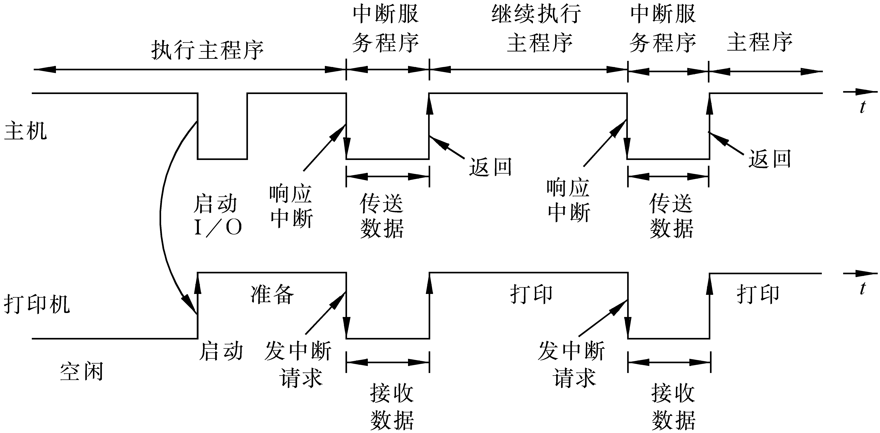
中断的作用
“中断”是由I/O设备或其他非预期的急需处理的事件引起的，它使CPU暂时中断现在正在执行的程序，而转至另一服务程序去处理这些事件，处理完后再返回原程序。
(1) CPU与I/O设备并行工作

Slide 18
中断的作用
(2) 硬件故障处理
计算机运行时，如硬件出现某些故障，机器中断系统发出中断请求，CPU响应中断后自动进行处理。
(3) 实现人机联系
在计算机工作过程中，如果用户要干预机器，如抽查计算中间结果，了解机器的工作状态，给机器下达临时性的命令等。
(4) 实现多道程序和分时操作
多道程序的切换运行需借助于中断系统。也可以通过分配每道程序一个固定时间片，利用时钟定时发中断进行程序切换。

Slide 19
中断的作用
(5) 实现实时处理
所谓实时处理，是指在某个事件或现象出现时及时地进行处理，而不是集中起来再进行批处理。这些事件出现的时刻是随机的，而不是程序本身所能预见的，因此，要求计算机中断正在执行的程序，转而去执行中断服务程序。
(6) 实现应用程序和操作系统(管态程序)的联系
可以在用户程序中安排一条“Trap”指令进入操作系统，称之为“软中断”。其中断处理过程与其他中断类似。
(7) 多处理机系统各处理机间的联系
在多处理机系统中，处理机和处理机之间的信息交流和任务切换可以通过中断来实现。

Slide 20
有关中断的产生和响应的概念
(1) 中断源：引起中断的事件，即发出中断请求的来源
① 中断源的种类
外中断：I/O设备、定时钟等来自处理机外部设备的中断
内中断：处理器硬件故障或程序“出错”引起的中断
软中断：由“Trap”指令产生的中断，在程序中预先安排好的。
前面两种中断则是随机发生的。

Slide 21
有关中断的产生和响应的概念
② 中断触发器
当中断源发生引起中断的事件时，先将它保存在设备控制器的“中断触发器”中，即将“中断触发器”置“1”。当中断触发器为“1”时，向CPU发出“中断请求”信号。
每个中断源有一个中断触发器。全机的多个中断触发器构成中断寄存器。其内容称为中断字或中断码。
CPU进行中断处理时，根据中断字确定中断源，转入相应的服务程序。

Slide 22
有关中断的产生和响应的概念
(2) 中断的分级与中断优先权
在设计中断系统时，要把全部中断源按中断性质和处理的轻重缓急进行排队并给予优先权。
优先权：有多个中断同时发生时，对各个中断响应的优先次序。
当中断源数量很多时，中断字就会很长；同时也由于软件处理的方便，一般把所有中断按不同的类别分为若干级，称为中断级，在同一级中还可以有多个中断源。
首先按中断级确定优先次序，然后在同一级内再确定各个中断源的优先权。

Slide 23
有关中断的产生和响应的概念
(2) 中断的分级与中断优先权
当对设备分配优先权时，必须考虑数据的传输率和服务程序的要求。
如果来自某些设备的数据只是在一个短的时间内有效，为了保证数据的有效性，通常把最高的优先权分配给它们。
较低的优先权分配给数据有效期较长的设备，以及具有数据自动恢复能力的设备。

Slide 24
有关中断的产生和响应的概念
(3) 禁止中断和中断屏蔽
① 禁止中断：产生中断源后，由于某种条件的存在，CPU不能中止现行程序的执行
在CPU内部设有一个“中断允许”触发器。
允许中断：只有该触发器为“1”状态时，才允许处理机响应中断
禁止中断：如果该触发器被清除，则不响应所有中断源申请的中断
“中断允许”触发器通过“开中断”或“关中断”指令来置位、复位。进入中断服务程序后自动“关中断”。

Slide 25
有关中断的产生和响应的概念
② 中断屏蔽：当产生中断请求后，用程序方式有选择地封锁部分中断，而允许其余部分中断仍得到响应
实现方法是为每个中断源设置一个中断屏蔽触发器来屏蔽该设备的中断请求。
用程序方法将该触发器置“1”，则对应的设备中断被封锁，若将其置“0”，才允许该设备的中断请求得到响应。
由各设备的中断屏蔽触发器组成中断屏蔽寄存器。

Slide 26
有关中断的产生和响应的概念
② 中断屏蔽
有些中断请求是不可屏蔽的：不管中断系统是否开中断，这些中断源的中断请求一旦提出，CPU必须立即响应。例如，电源掉电就是不可屏蔽中断
中断又分为可屏蔽中断和非屏蔽中断。非屏蔽中断具有最高优先权。
一旦CPU响应中断的条件得到满足，CPU开始响应中断，转入中断服务程序，进行中断处理。

Slide 27
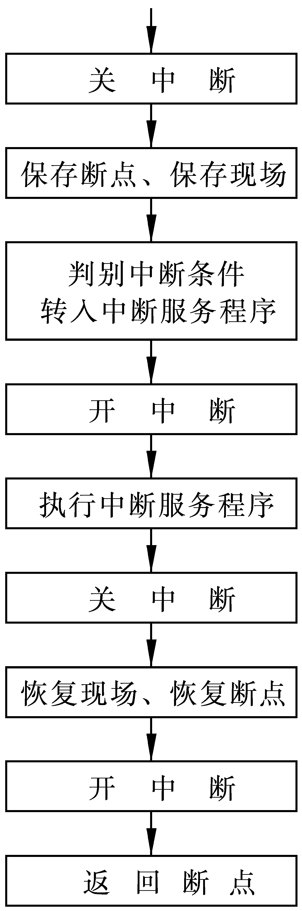
中断处理过程
(1) 关中断
进入不可再次响应中断的状态，由硬件自动实现
下一步保存现场，即时有更高级的中断源申请中断，CPU也不应该响应
如果现场保存不完整，中断服务程序结束之后，不能正确恢复现场并继续执行现行程序

Slide 28
中断处理过程
(2) 保存断点和现场
为了在中断处理结束后能正确地返回到中断点，在响应中断时，必须把当前的程序计数器PC中的内容(即断点)保存起来。
现场信息：程序状态字、中断屏蔽寄存器、CPU中某些寄存器的内容
现场信息处理方式：硬件、软件
硬件处理方式：
保存在主存的固定单元
压入堆栈

Slide 29
中断处理过程
(3) 判别中断源，转向中断服务程序
在多个中断源同时请求中断的情况下，本次实际响应的只能是优先权最高的那个中断源
(4) 开中断
开中断将允许更高级中断请求得到响应，实现中断嵌套。
(5) 执行中断服务程序
不同中断源的中断服务程序是不同的，实际有效的中断处理工作是在此程序段中实现的。

Slide 30
中断处理过程
(6) 退出中断。
在退出时，又应进入不可中断状态，即关中断，恢复现场、恢复断点，然后开中断，返回原程序执行。
中断隐指令：进入中断时执行的关中断、保存断点等操作一般是由硬件实现的，它类似于一条指令，但它与一般的指令不同，不能被编写在程序中。

Slide 31
判别中断源
有软件和硬件两种方法来确定中断源。
(1) 查询法
由测试程序按一定优先排队次序检查各个设备的“中断触发器”(或称为中断标志)，当遇到第一个“1”标志时，即找到了优先进行处理的中断源，通常取出其设备码，根据设备码转入相应的中断服务程序。

Slide 32
判别中断源
(2) 串行排队链法
由硬件确定中断源。

Slide 33
判别中断源
转向中断服务程序入口地址的方法
在中断程序中设一条专门接收终端设备码的指令INTA，取到设备号后，再通过主存的跳转表产生中断服务程序入口地址
向量中断
为每一个中断源设置一个中断向量，中断向量包括了该中断源的中断服务程序入口地址
由被选中的设备直接产生中断向量，或者采取间接寻址方式通过主存的中断跳转表（中断向量表）转到中断服务程序的入口

Slide 34
多重中断处理
多重中断：在处理某一个中断过程又发生了新的中断请求，从而中断该服务程序的执行，又转去进行新的中断处理。
这种重叠处理中断的现象又称为中断嵌套。
在处理某级中的某个中断时，与它同级的或比它低级的新中断请求应不能中断它的处理，而在处理完该中断返回主程序后，再去响应和处理这些新中断。
而比它优先级高的新中断请求却能中断它的处理。

Slide 35
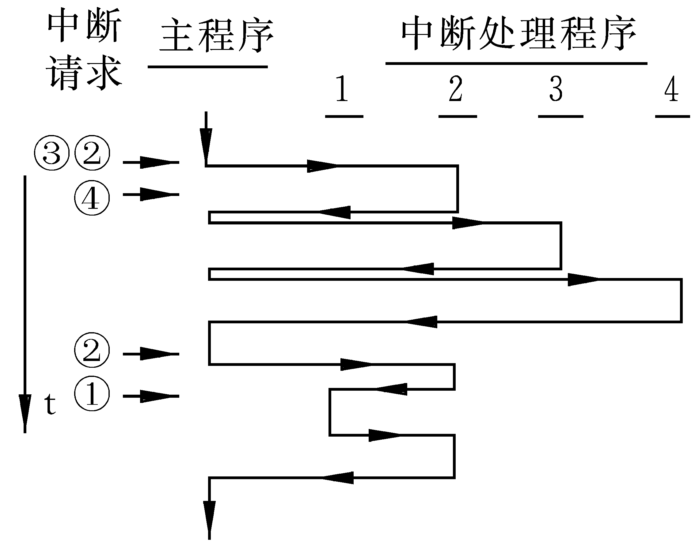
一个4级中断嵌套的例子

Slide 36
10.3： DMA输入输出方式

Slide 37
DMA输入输出方式
DMA是I/O设备与主存储器之间由硬件组成的直接数据通路，用于高速I/O设备与主存之间的成组数据传送。
数据传送是在DMA控制器控制下进行的，由DMA控制器给出当前正在传送的数据字的主存地址，并统计传送数据的个数以确定一组数据的传送是否已结束。
在主存中要开辟连续地址的专用缓冲器，用来提供或接收传送的数据。
在数据传送前和结束后要通过程序或中断方式对缓冲器和DMA控制器进行预处理和后处理。

Slide 38
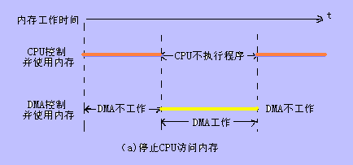
DMA三种工作方式
1. CPU暂停方式
主机响应DMA请求后，让出存储总线，直到一组数据传送完毕后，DMA控制器才把总线控制权交还给CPU
Notes:
采用这种工作方式的I/O设备，在其接口中一般设置有存取速度较快的小容量存储器，I/O设备与小容量存储器交换数据，小容量存储器与主机交换数据，这样可减少DMA传送占用存储总线的时间，也即减少CPU暂停工作时间。

Slide 39
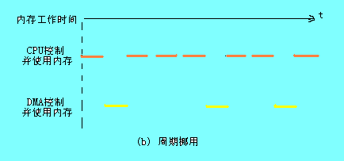
DMA三种工作方式
2. CPU周期窃取方式
DMA控制器与主存储器之间传送一个数据，占用(窃取)一个CPU周期，即CPU暂停工作一个周期，然后继续执行程序。

Slide 40
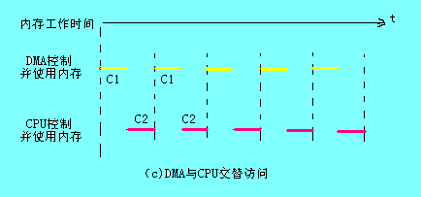
DMA三种工作方式
3. 直接访问存储器工作方式
标准的DMA工作方式，如传送数据时CPU正好不占用存储总线，则对CPU不产生任何影响。如DMA和CPU同时需要访问存储总线，则DMA的优先级高于CPU。
在DMA传送数据过程中，不能占用或破坏CPU硬件资源或工作状态，否则将影响CPU的程序执行。

Slide 41
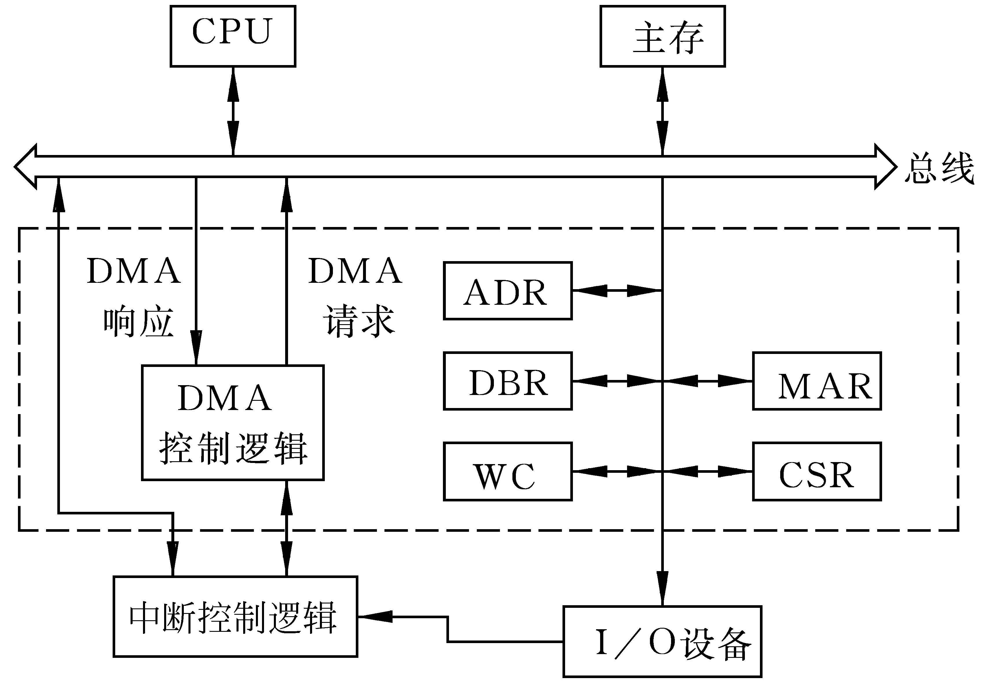
DMA控制器组成
DMA控制器包括：多个设备寄存器、中断控制和DMA控制逻辑等

Slide 42
DMA控制器组成
1. 设备寄存器
(1) 主存地址寄存器(MAR)：初始值为主存缓冲区的首地址，在传送前由程序送入
(2) 外围设备地址寄存器(ADR)：存放I/O设备的设备码，或者表示设备信息存储区的寻址信息
(3) 字数计数器(WC)：对传送数据的总字数进行统计
(4) 控制与状态寄存器(CSR)：存放控制字和状态字
(5) 数据缓冲寄存器(DBR)：暂存I/O设备与主存传送的数据。

Slide 43
DMA控制器组成
2. 中断控制逻辑
DMA中断控制逻辑负责申请CPU对DMA进行预处理和后处理。
3. DMA控制逻辑
包括设备码选择电路，DMA优先排队电路，产生DMA请求的线路等，在DMA取得总线控制权后控制主存和设备之间的数据传送。
4. DMA接口连接线
DMA 接口与主机和 I／O 设备两个方向的数据线、地址线和控制信号线以及有关收发与驱动线路。

Slide 44
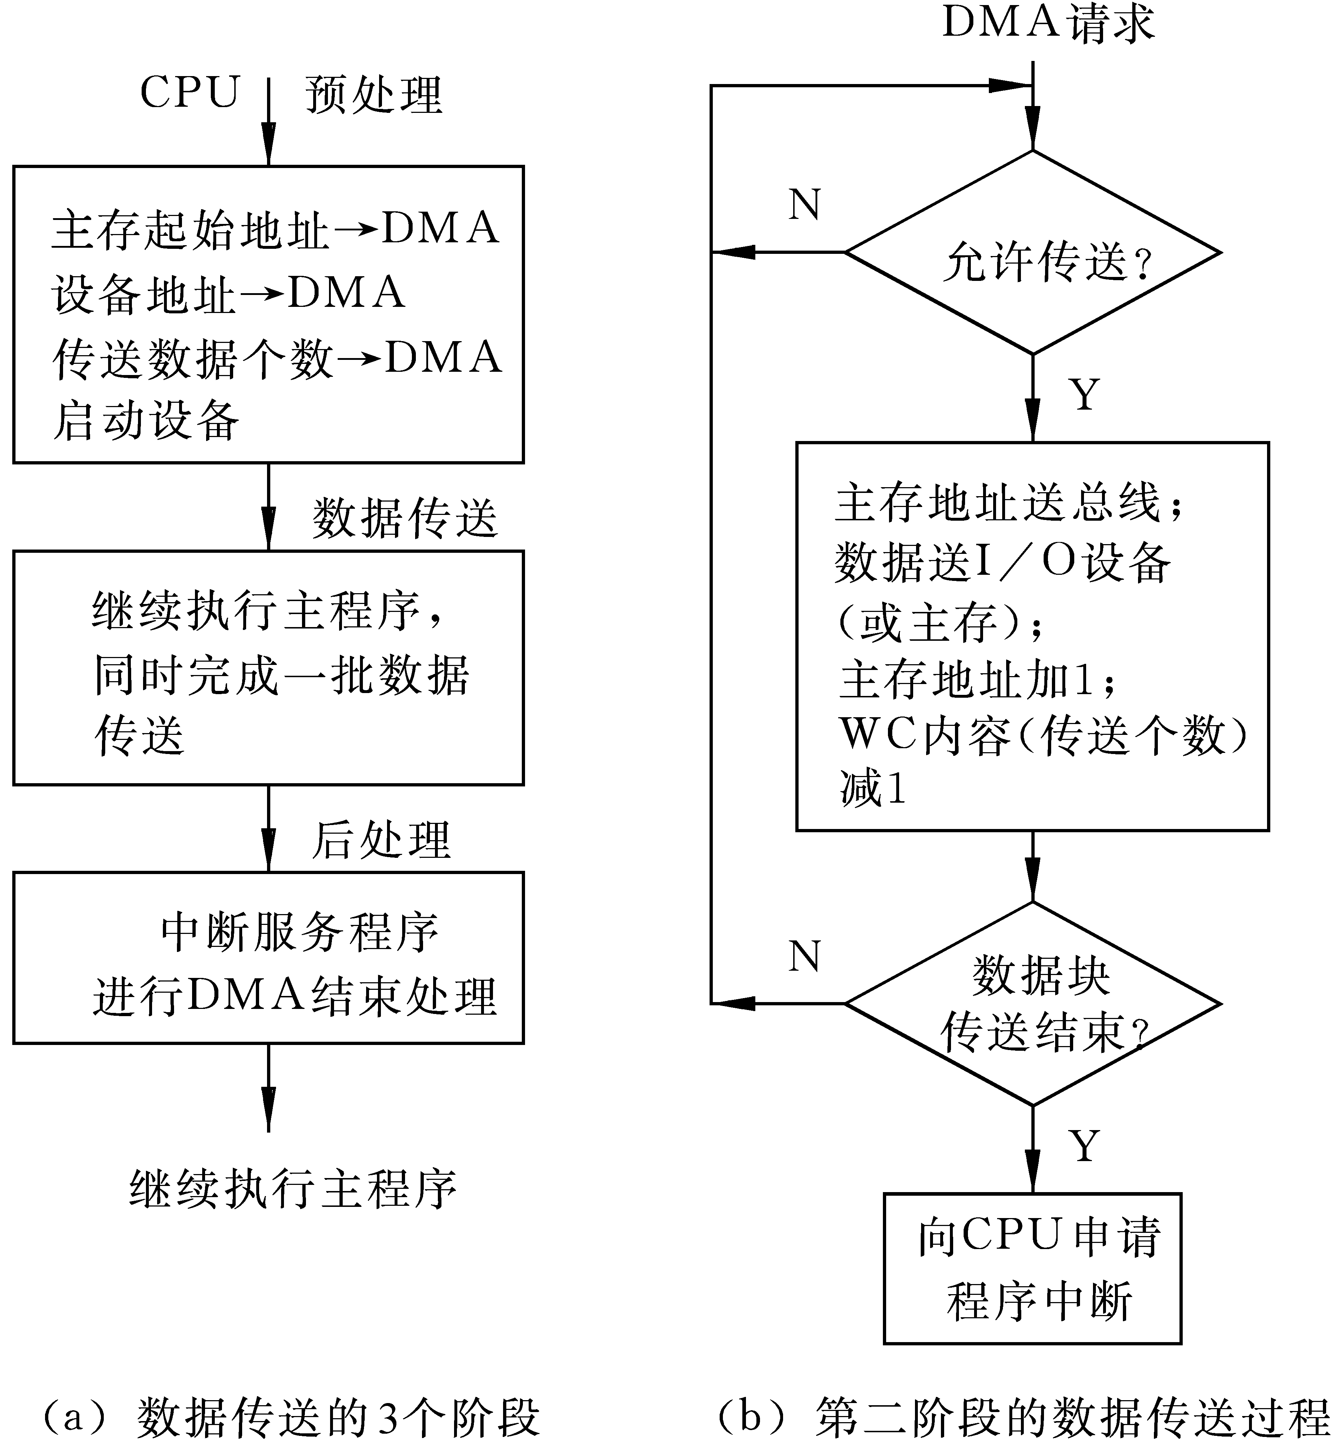
DMA的数据传送过程
分为三个阶段：
DMA 传送前预处理
数据传送
传送后处理
预处理和后处理由CPU执行程序完成

Slide 45
10.4： I/O通道控制方式

Slide 46
I/O通道控制方式
I／O 通道是计算机系统中代替 CPU管理控制外设的独立部件，是一种能执行有限 I／O 指令集合——通道命令的 I／O 处理机。
在通道控制方式下，一个主机可以连接几个通道。每个通道又可连接多台 I／O 设备，这些设备可具有不同速度，可以是不同种类。这种输入输出系统增强了主机与通道操作的并行能力以及各通道之间、同一通道的各设备之间的并行操作能力。同时也为用户提供了增减外围设备的灵活性。

Slide 47
I/O通道控制方式
采用通道方式组织输入输出系统，多使用“主机—通道—设备控制器—I/O 设备”四级连接方式。
通道通过执行通道程序实施对 I／O 系统的统一管理和控制，因此，它是完成输入输出操作的主要部件。
在 CPU 启动通道后，通道自动地去内存取出通道指令并执行指令。
直到数据交换过程结束向 CPU 发出中断请求，进行通道结束处理工作。

Slide 48
I/O通道控制方式
通道除了承担 DMA 的全部功能外，还承担了设备控制器的初始化工作，并包括了低速外设单个字符传送的程序中断功能，因此它分担了计算机系统中全部或大部分 I／O 功能，提高了计算机系统功能分散化程度。

Slide 49
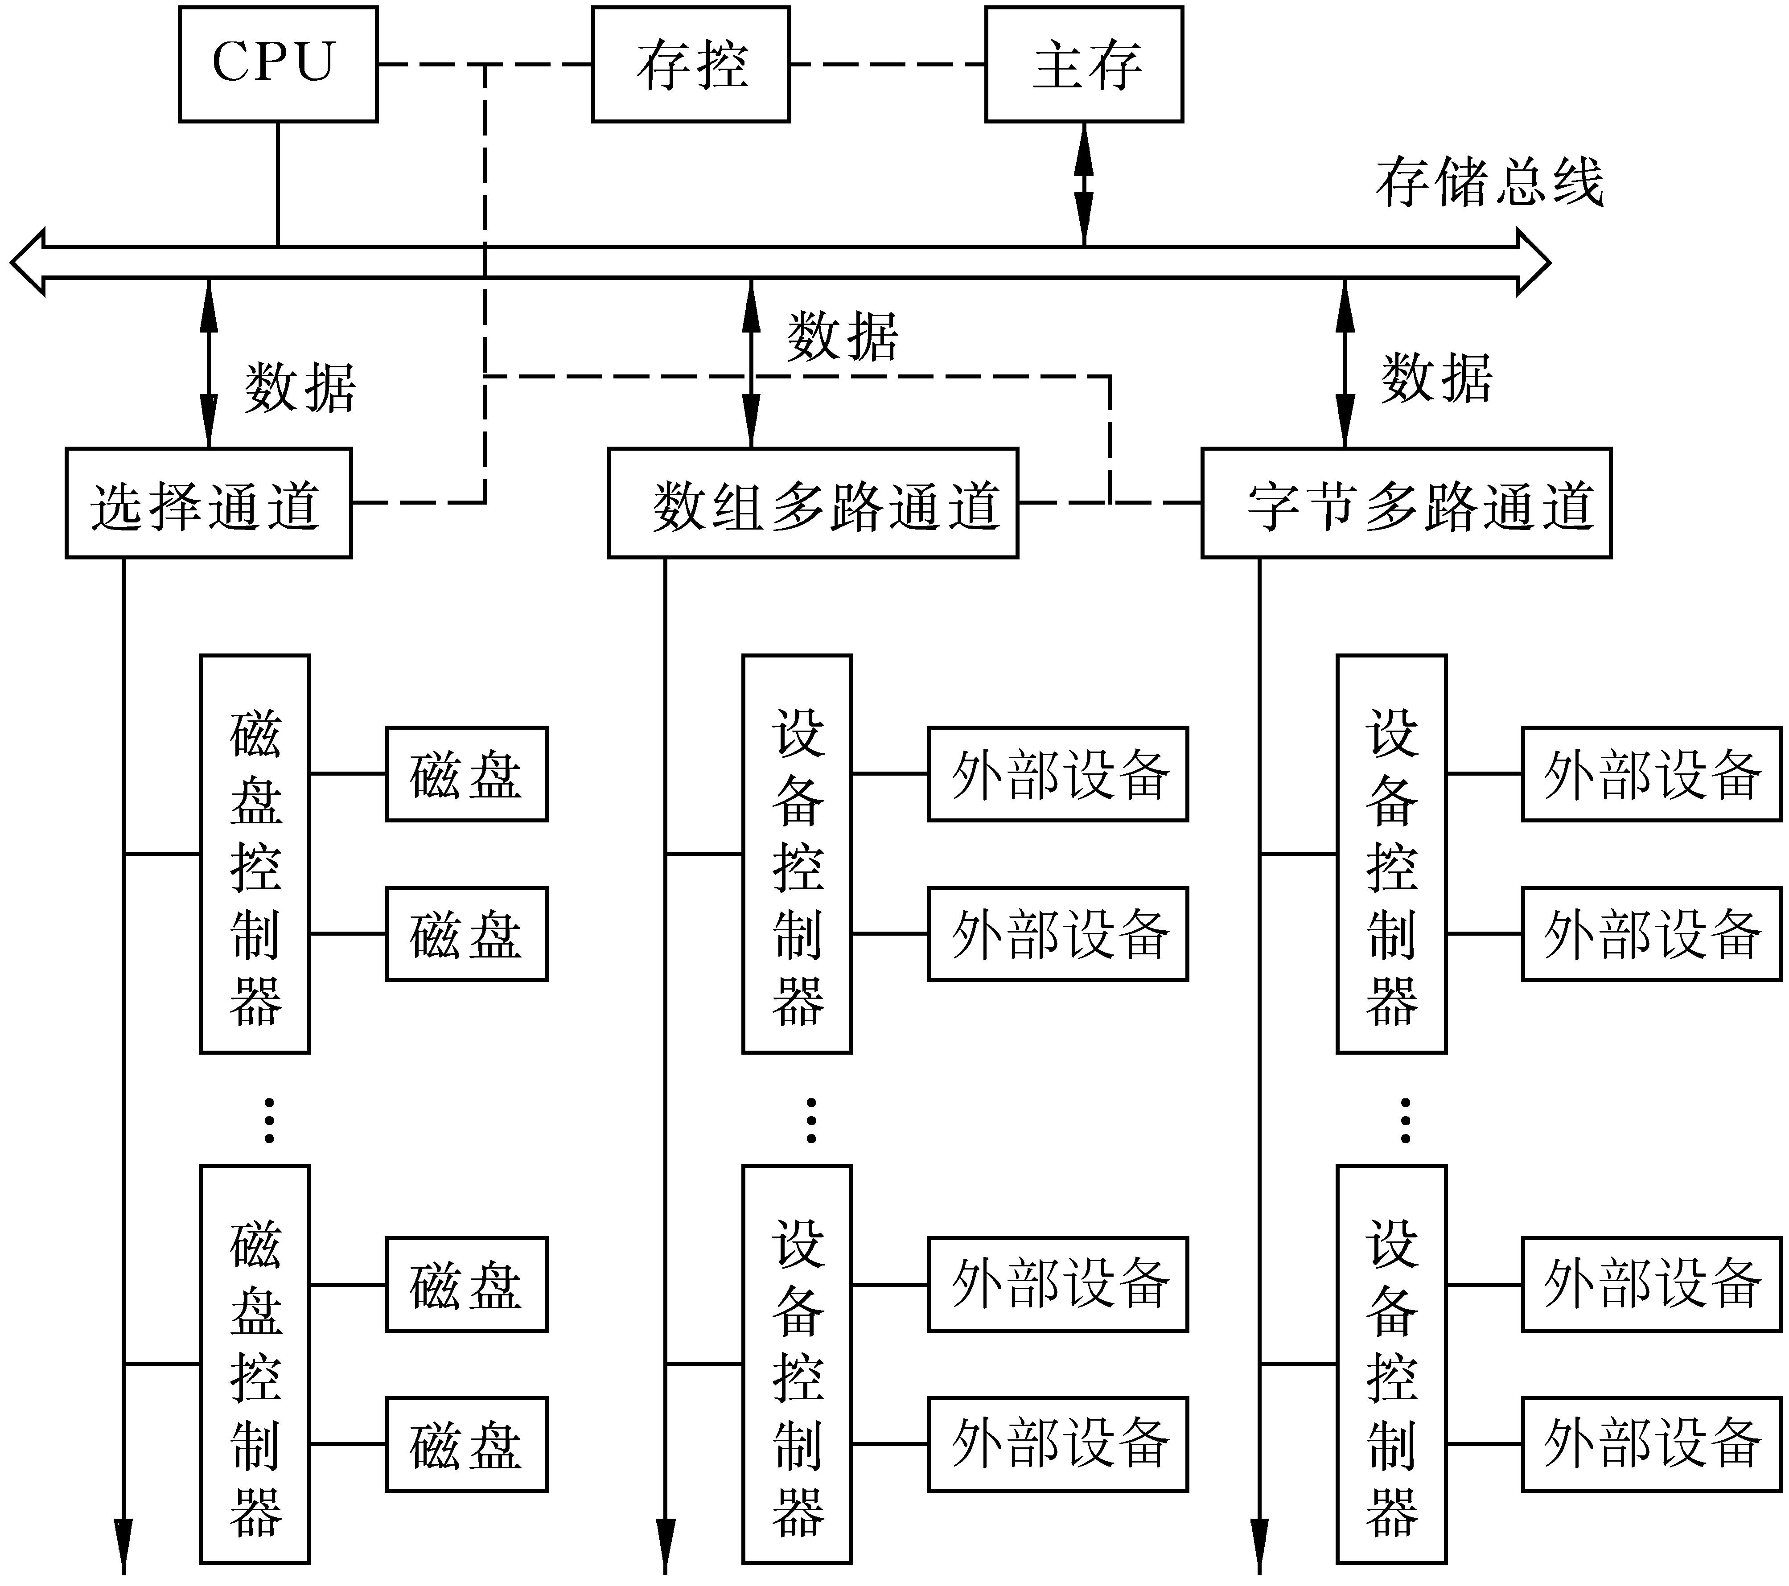
I/O通道控制方式
分类：字节多路通道、选择通道、数组多路通道

Slide 50
I/O通道控制方式
1. 字节多路通道
以字节为单位轮流为多个中低速设备进行数据传输
多个设备可以同时处于工作状态，能交叉地进行数据传输
数据传输率是各个外部设备传输速率之和
2. 数组多路通道
将要传输的数据分成多个固定大小的数据块，以固定大小的数据块为单位，选择传输的外部设备
多个设备可以同时处于工作状态，当一个设备传输一个数据块后就换一台外部设备
最大传输率应为所接外部设备传输率中最大的一个

Slide 51
I/O通道控制方式
3. 选择通道
适合于对高速设备进行数据传输，对多个不同的外部设备进行控制，但一次只能有一台外部设备处于工作状态
在连接多个块设备时，采用轮流选择设备的方法，一次选择一个外部设备，在完成所要求的数据传输之后，再选择另一个外部设备进行数据传输
最大传输率应为所接外部设备传输率中最大的一个

Slide 52
10.5：总线结构

Slide 53
总线结构
计算机系统大多采用模块结构，一个模块就是具有专门功能的插件板，或叫做部件、插件、插卡。例如，主机板、存储器卡、I／O 接口板等。
随着集成电路集成度的提高，一块板上可安装多个模块。各模块之间传送信息的通路称为总线。
为便于不同厂家生产的模块能灵活构成系统，形成了总线标准。
正式公布的标准
实际存在的工业标准

Slide 54
总线结构
正式公布的标准
由 IEEE (电气电子工程师学会) 、 CCITT(国际电报电话咨询委员会)或ISO(国际标准化组织) 等国际组织正式确定和承认，并有严格的定义。
实际的工业标准
首先由某一厂家提出，而又得到其他厂家广泛使用，可能还没有经过正式、严格的定义，也有可能经过一段时间后提交给有关组织讨论而被确定为正式标准。
在标准中对插件引线的几何尺寸、引线数、各引线的定义、时序及电气参数等都作出明确规定，这对子系统的设计和功能的扩充都带来了方便。

Slide 55
总线类型
内总线和外总线：
连接计算机内部各模块的总线，如连接 CPU、存储器和 I／O 接口的总线。常用的有 ISA 总线、EISA总线、VME总线、STD总线和 PCI 总线等。
系统之间或系统与外部设备之间连接的总线，常用的有 EIA-RS232C 串行总线和 IEEE-488 并行总线等。

Slide 56
总线类型
单总线和多总线
单总线
所有模块都连接到单一总线上，总线类型有地址线、数据线、控制线和电源／地线。
多总线
将速度较低的 I／O 设备从总线上分出去，而形成系统总线与 I／O 总线分开的双总线结构
根据同一思想，可以组成三总线结构

Slide 57
总线组成
总线是从两个或两个以上源部件传送信息到一个或多个部件的一组传输线
如一根传输线仅用于连接一个源部件(输出)和一个或多个目的部件(输入)，则不称为总线
总线控制线路
由于多个模块(或部件)连接到一条共用总线上，必须对每个发送的信息规定其信息类型和接收信息的部件，协调信息的传送；必须经过选择判优，避免多个部件同时发送信息的矛盾。还需要对信息的传送定时，防止信息的丢失。这就需要设置。
包括总线判优或仲裁逻辑、驱动器和中断逻辑等

Slide 58
总线判优控制
由于存在多个设备或部件同时申请对总线的使用权，为保证在同一时间内只能有一个申请者使用总线，需要设置总线判优控制机构。
总线判优机构按照申请者的优先权选择可以控制总线的设备或部件
主控器或主设备：可以控制总线并启动数据传送的任何设备
受控器或从设备：能够响应总线主控器发出的总线命令的任何设备称做
通常 CPU 为主设备，存储器为从设备，I／O 设备可以为主设备或从设备。

Slide 59
总线判优控制
总线判优控制按其仲裁控制机构的设置可分为集中式控制和分布式控制两种
集中式控制：总线控制逻辑基本上集中于一个设备 (如 CPU)时
分布式总线控制：总线控制逻辑分散在连接总线的各个部件或设备中

Slide 60
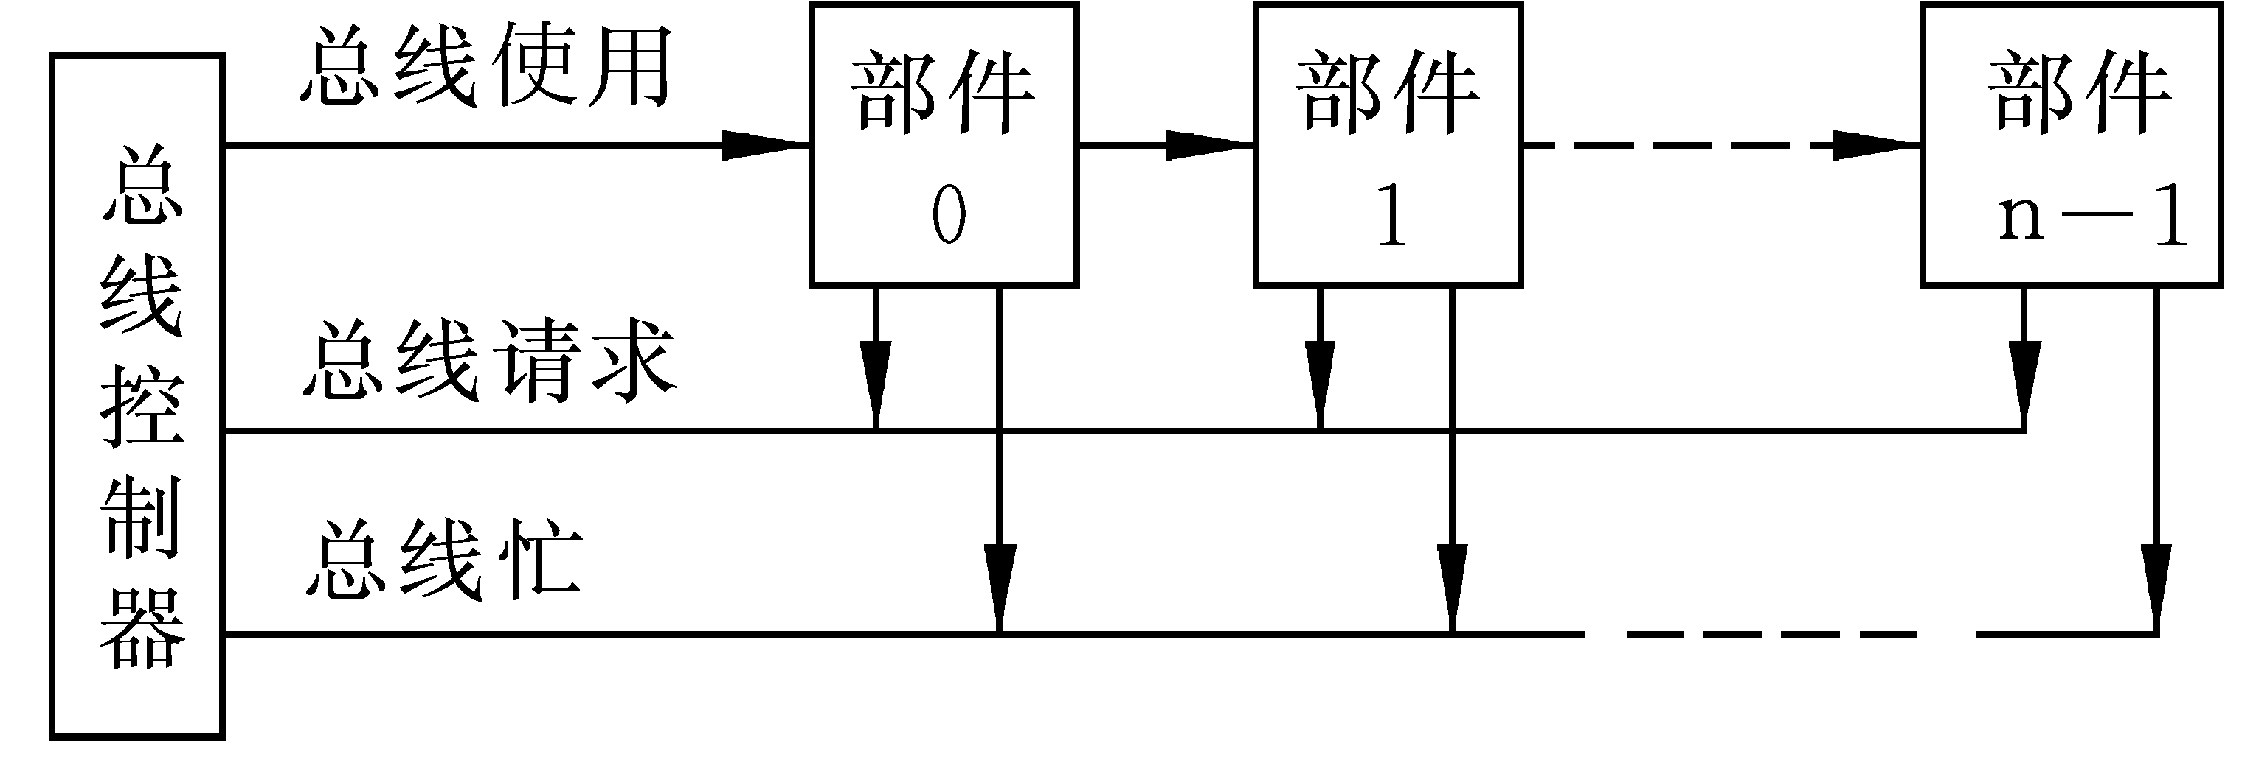
总线判优控制
常用的优先权仲裁方式为串行链接方式
其优先次序是由“总线可用”线所接部件的位置决定的，离总线控制器越近的部件其优先权越高。

Slide 61
总线通信
同步通信和异步通信：
(1) 同步通信
通信双方由统一的时钟控制数据的传送，时钟通常是由 CPU 发出的，并送到总线上的所有部件。
经过一段固定时间，本次总线传送周期结束，开始下一个新的总线传送周期。
(2) 异步通信
利用数据发送部件和接收部件之间的相互“握手”信号来实现总线数据传送的方式称作异步通信方式。

Slide 62
总线通信
并行通信和串行通信：
并行通信
数据的各位同时进行传送，在相同频率的作用下，位数多则传输率高。
距离较短，限制在一个机柜内使用
串行通信
数据一位一位地顺序传送
通信线路简单，只要一对传输线实现双向通信，适合于远距离通信

Slide 63
出错处理
数据传送过程可能产生错误，有些接收部件有自动纠错能力，可以自动纠正错误；而有些部件无自动纠错能力但能发现错误，可发出“数据出错”信号，通常向 CPU 发出中断请求信号，CPU 响应中断后，转入出错处理程序。

Slide 64
总线驱动
总线上可连接多个部件，具有扩充灵活的优点，但总线的驱动能力总是有限制的，因此在扩充时要加以注意。通常一个模块或一个部件限制在1～2个负载以内。

Slide 65
ISA 总线
ISA 为工业标准总线，是IBM公司为其生产的PC系列微机制定的总线标准
可连接数据线8根，80年代中期ISA总线扩充到16位
由于CPU速度的提高，让CPU与存储器直接交换数据而不再通过ISA总线
ISA总线用于连接外设，最大传输率为16.6MB/s

Slide 66
EISA总线
1989年推出了一个32位总线标准——扩充工业标准(Extended Industrial Standard Architecture，简称EISA)，保持了与ISA 的完全兼容
总线时钟仍保持为8MHz。32位的 DMA 采用成组传送(burst)方式时，传输率可达33MB／s。
burst方式指的是当数据传送开始后以一定周期连续重复传送一组数据的工作方式
其所能达到的最高传输速率称为传输率
随着人们对视频显示要求的不断提高，上述总线的传输率不能满足要求，于是出现了PCI总线。

Slide 67
PCI总线
1992年6月宣布，同步且独立于处理器的并行总线
PC：32位、时钟频率33MHz、传输率132MB/s
服务器和中高端工作站：64位、33MHz(266MB/s)、66MHz(533MB/s)
即插即用功能

Slide 68
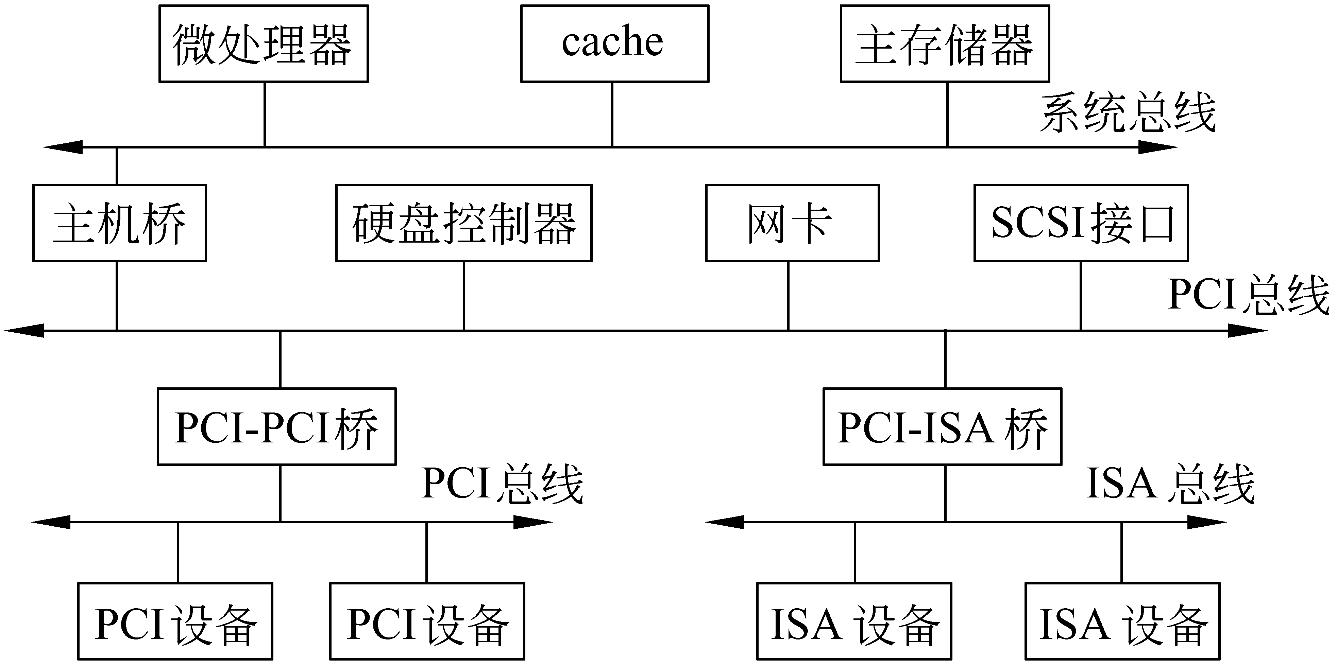
PCI总线
系统总线：连接一个或多个微处理器、cache和主存储器
PCI设备：PCI总线连接的高速I/O设备
主机桥：PCI总线控制器，含有集中式总线仲裁器
PCI-PCI桥：PCI总线扩展，形成多层次PCI结构，减轻单个PCI总线的负载
PCI-ISA桥：连接PCI总线和ISA总线，接入ISA设备

Slide 69
PCI-X
处理器和外部设备之间数据的传输速度与千兆以太网和光纤通道的要求相比差距很大
PCI-X 2.0：频率提升到266MHz(传输率2.1GB/s)和533MHz(传输率4.3GB/s)
PCI-X DDR（双倍数据速率）可在一个时钟周期中传输两次数据

Slide 70
PCI Express
采用点到点的串行连接技术
每个设备有自己专用的连接，独享带宽，不必向共享总线请求带宽
一个PCI Express连接可以包含多个信道(lane)
采用串行传输技术，传输率比PCI高
单个信道的PCI Express X1提供单向250MB/s带宽
16个信道的PCI Express X16带宽4GB/s

Slide 71
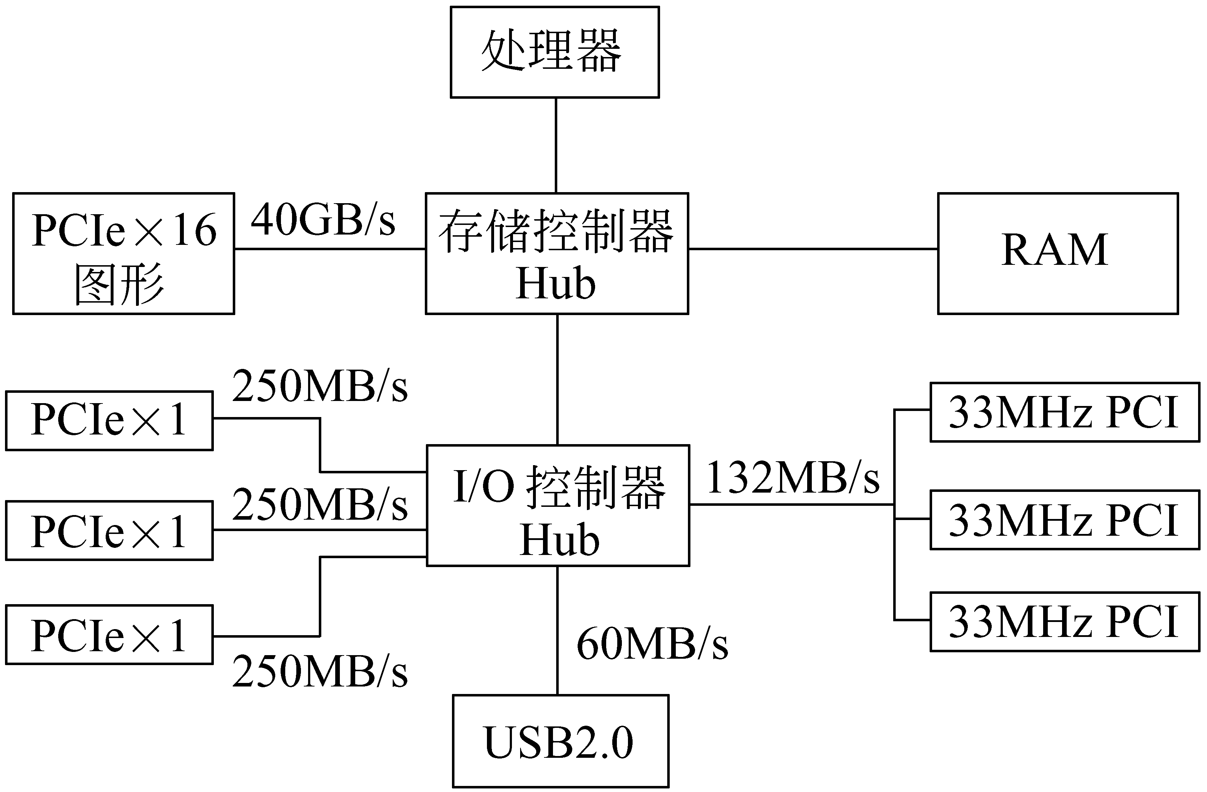
PCI Express
含有PCI Express总线的PC逻辑图

Slide 72
即插即用
Plug and play, P&P
解决总线上卡与卡之间以及卡与主板之间的资源冲突问题，达到不需人为干预的系统资源分配
系统资源：存储器空间、I/O空间、中断资源IRQ和DMA资源DRQ
热插拔：具有P&P功能的总线和I/O设备控制器有相应的硬件和操作系统在计算机正式工作之前自动完成配置，在插拔卡时也不需要关电源

Slide 73
10.6： 外设接口

Slide 74
外设接口
计算机的外部设备，如磁盘驱动器、CD-ROM、鼠标器、键盘、显示器等，都是独立的物理设备。
必须按照规定的物理互连特性、电气特性等进行连接，这些特性的技术规范，称为接口标准。
例如硬盘驱动器：通过电缆与适配器相连，适配器插在主机板上的槽中，这个适配器就是磁盘机的接口卡。
一方面通过槽背面的引线与CPU相连，符合主机的系统总线规范
另一方面与硬盘驱动器相连，要符合外设接口规范，即与相连的磁盘驱动器具有相同的技术规范

Slide 75
ATA(IDE)
起源于IBM在80年代的PC/AT，1986年第一台At接口硬盘驱动器问世，成为IDE设备
ATA标准的第一个版本，ATA-1
单纯的硬盘驱动器接口，不支持其他的接口设备
16位并行，40针连接器和电缆，不超过0.46m，最多接2个硬盘驱动器
最高突发数据传输率8.33MB/s，但受到PC/AT的ISA总线性能限制，最大数据传输率4MB/s
受限于PC/AT的BIOS，每台硬盘驱动器最大容量528MB

Slide 76
并行ATA
并行ATA的数据传输方式：PIO模式和DMA模式
PIO模式：CPU发出I/O指令进行数据读写的模式
1996年，ATA-2(EIDE接口)：4台存储设备、16.7MB/s，容量137.4GB
1997年，ATA-3：自我监视分析和报告系统
1998年，ATA-4：双沿传输技术
ATA-66：66MB/s
ATA-100：100MB/s，48位寻址
ATA-133：133MB/s，33.3MHz

Slide 77
串行ATA(SATA)和eSATA
串行ATA(SATA)
2001年8月，Intel发表SATA1.0，150MB/s
2010年，SATA3.0，750MB/s
串行点对点连接
热插拔能力
eSATA
外置式的SATA接口，连接计算机外部设备
1.5Gb/s~3Gb/s，比USB2.0快6倍
可热插拔

Slide 78
外设接口
ATA（IDE）和SATA接口
SCSI、SAS和iSCSI接口
光纤通道和InfiniBand
PCMCIA
串口通信接口USB和IEEE 1394

Slide 79
10.7：网络存储-SAN和NAS

Slide 80
DAS（direct attached storage）
直接连接存储器
存储设备通过IDE、SCSI等I／O总线直接连接到计算机总线上的一种存储结构
计算机可以直接访问存储设备

Slide 81
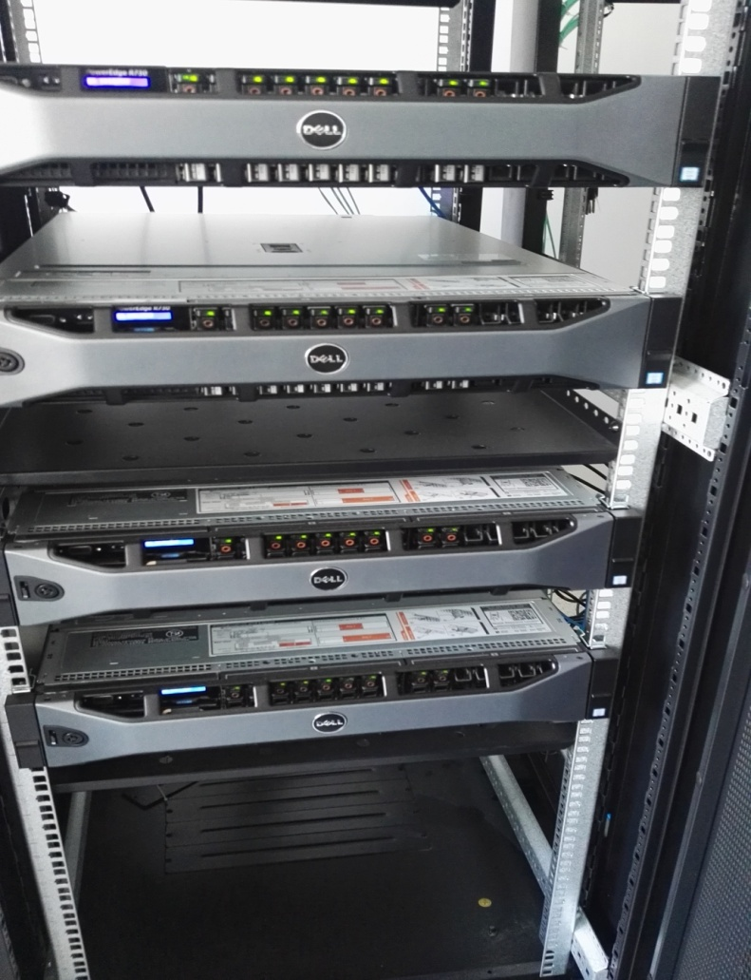
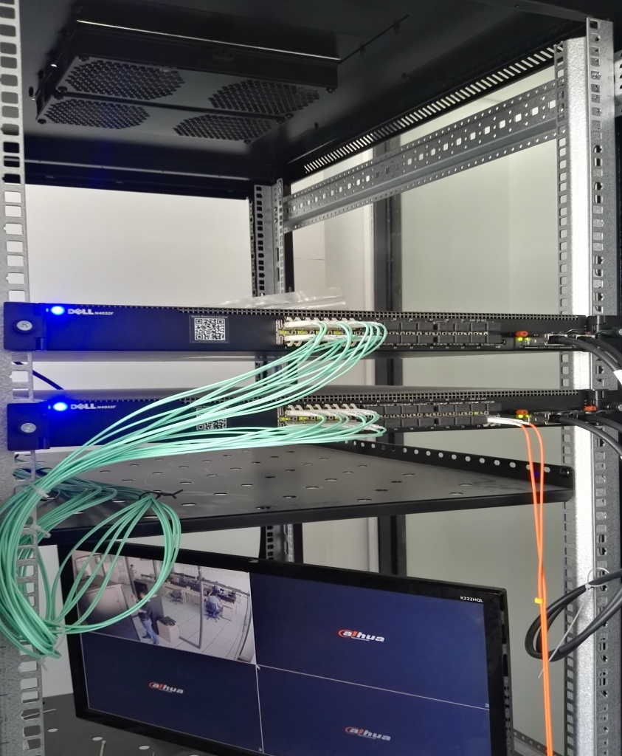
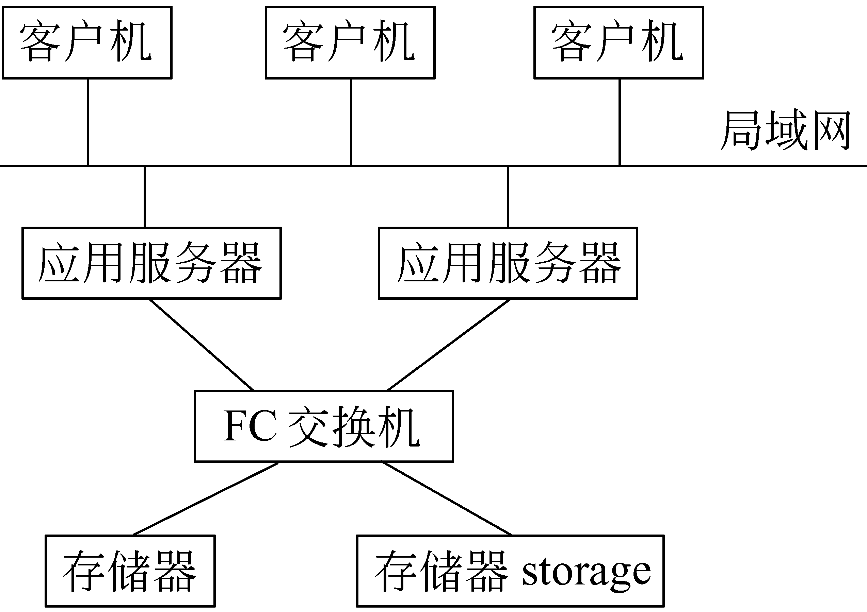
SAN（storage area network）
存储区域网络
以数据块为传输单位的存储网络
建立在FC（fibre channel）技术上

Slide 82
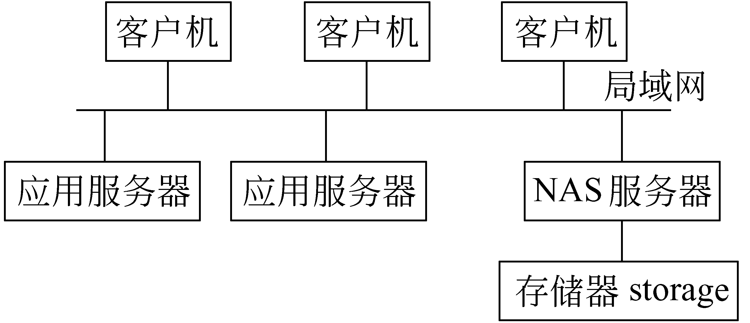
NAS（network attached storage）
网络附加存储
以文件为传输单位的存储网络
按照TCP／IP协议进行数据传输

